Slide 1
Semantisatieverhaal A:
In de zomervakantie stapte ik op mijn fiets. Ik wilde een lange fietstocht maken. Ik wilde wel vijftig kilometer afleggen, 50 kilometer tot het einde volgen.
De eerste kilometers gingen makkelijk. Het weer was zacht, dus het was niet erg koud of warm. En er stond weinig wind. Na een tijdje werd het zwaarder. Ik had nauwelijks nog water in mijn flessen. Ik had dus bijna geen water meer. Gelukkig kwam ik bij een klein dorpje. Daar kon ik mijn flessen vullen.
Onderweg zag ik veel andere fietsers. Sommige mensen waren op vakantie. Zij brachten een paar dagen door op de fiets. Doorbrengen betekent ergens een tijd zijn. Dat vond ik best bijzonder: een paar dagen achter elkaar doorfietsen. Er was zelfs een man die helemaal naar Spanje ging fietsen. Hij had het plan om daar te gaan overwinteren. Om in de winter daar te blijven.
Tegenwoordig, nu, in deze tijd zijn er overal goede fietspaden. In Nederland kun je daardoor makkelijk lange afstanden fietsen. Ook wereldwijd, over de hele wereld fietsen mensen steeds vaker voor hun plezier.
Tijdens het fietsen moest ik ineens aan dieren denken. Sommige dieren trekken elk jaar. Ze gaan dan naar een ander gebied. Zij leggen meestal nog veel grotere afstanden af dan ik. In een bepaalde periode van het jaar, in een bepaald deel van het jaar, planten veel dieren zich voort. Ze krijgen dan jongen. Dan zoeken ze een veilige plek.
Ik moest lachen. Ik dacht: “Nu snap ik wel een beetje hoe zo’n lange reis voor een dier voelt!” Aan het einde van de dag kwam ik weer thuis. Ik was moe, maar ook trots. Ik had 50 kilometer afgelegd. Ik had mijn grootste fietstocht ooit gemaakt.
Hebben jullie wel eens zo’n lange fietstocht gemaakt?
A
Notes:
Woordenoverzicht
trekken (van dieren): naar een ander gebied gaan
afleggen: tot het einde volgen
nauwelijks: bijna geen
de periode: de bepaalde tijd, het deel van het jaar
overwinteren: in de winter ergens blijven
wereldwijd: over de hele wereld
doorbrengen: ergens een tijd zijn
tegenwoordig: nu, in deze tijd
zacht (over het weer): niet erg koud of warm
zich voortplanten: kinderen of jongen krijgen

Slide 2


Gerarda Das
Antoinette Duijf
Marjan ter Harmsel
Mandy Routledge
Week 36 – 1 september 2026
Niveau A
Notes:
Bron afbeelding: Kentalis

Slide 3

afleggen
Notes:
Bron afbeelding: Shutterstock.com

Slide 4
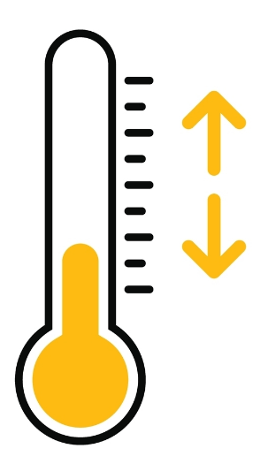
zacht (over het weer)
Notes:
Bron afbeelding: Shutterstock.com

Slide 5

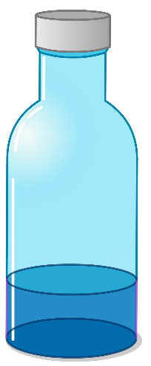
nauwelijks
Notes:
Bron afbeelding: Shutterstock.com

Slide 6

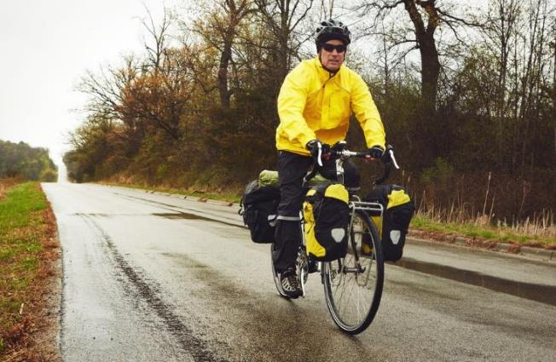
doorbrengen
Notes:
Bron afbeelding: Shutterstock.com

Slide 7

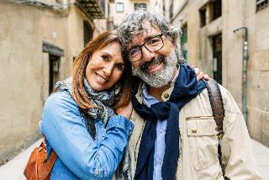


overwinteren
Nederland
Spanje
Notes:
Bron afbeeldingen: Shutterstock.com

Slide 8
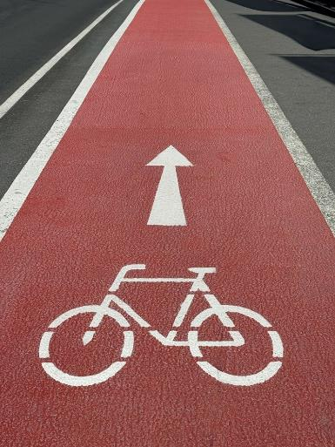
tegenwoordig
Notes:
Bron afbeelding: Shutterstock.com

Slide 9
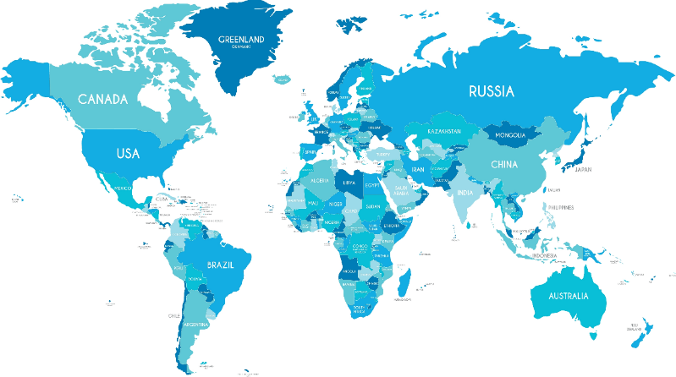
wereldwijd
Notes:
Bron afbeelding: Shutterstock.com

Slide 10
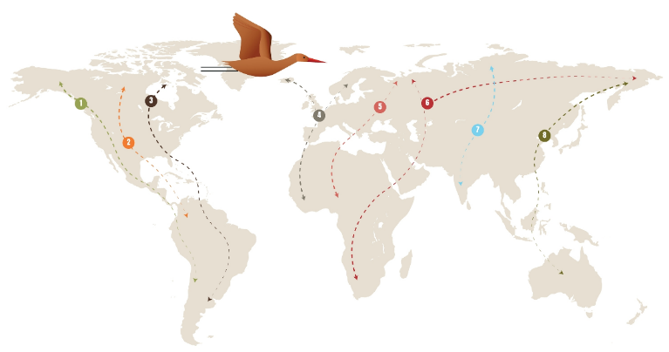
trekken (van dieren)
Notes:
Bron afbeelding: Shutterstock.com

Slide 11
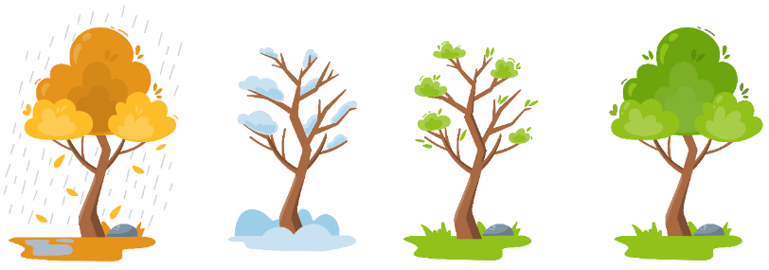
de periode
de herfst
de winter
de lente
de zomer
Notes:
Bron afbeelding: Shutterstock.com

Slide 12
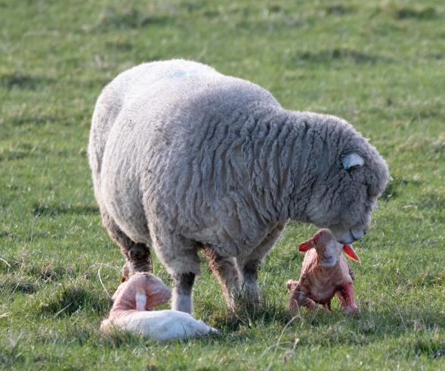
zich voortplanten
Notes:
Bron afbeelding: Shutterstock.com

Slide 13
Op de woordmuur:

Slide 14

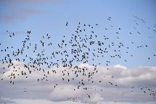
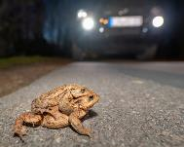
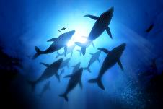

trekken van dieren
= naar een ander gebied gaan
de paddentrek
de walvistrek
de vogeltrek
Notes:
Bron afbeeldingen: Shutterstock.com

Slide 15




de periode
= de bepaalde tijd, het deel van het jaar
het voorjaar
de zomer
het najaar
de winter
Notes:
Bron afbeeldingen: Shutterstock.com

Slide 16


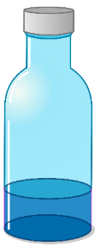
volop
nauwelijks
= zoveel als je wilt
Toen ik van huis wegging, had ik nog volop water.
= bijna geen
Later had ik nauwelijks nog water in mijn flessen.
Notes:
Bron afbeeldingen: Shutterstock.com

Slide 17

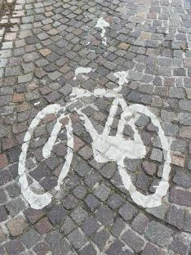
tegenwoordig
vroeger
= nu, in deze tijd
Tegenwoordig zijn er overal goede fietspaden.
= in de tijd die voorbij is
Vroeger waren de fietspaden niet zo goed.
Notes:
Bron afbeeldingen: Shutterstock.com

Slide 18
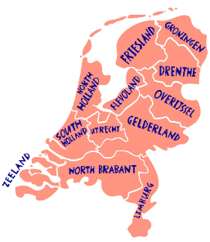

landelijk
wereldwijd
= van een bepaald land
In Nederland wordt er veel gefietst. Het is een landelijke gewoonte.
= over de hele wereld
Wereldwijd fietsen mensen steeds vaker voor hun plezier.
Notes:
Bron afbeeldingen: Shutterstock.com

Slide 19

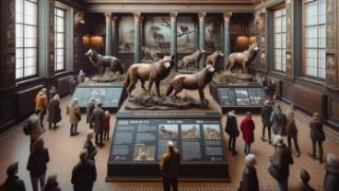
uitsterven
zich voortplanten
= doodgaan van alle dieren of planten van één soort
Dieren die uitgestorven zijn, zie je alleen nog in
het museum.
= kinderen of jongen krijgen
In het voorjaar planten veel dieren zich voort.
Notes:
Bron afbeeldingen: Shutterstock.com

Slide 20
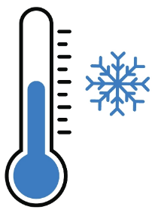

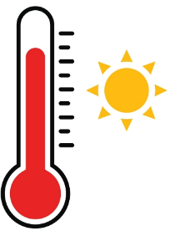
fris
zacht
warm
= net iets te koud
‘s Ochtends was het nog wel een beetje fris.
= niet erg koud of warm
Het weer was zacht toen ik ging fietsen. Heel fijn!
= met een hoge temperatuur
Vorige week vond ik het erg warm.
Notes:
Bron afbeeldingen: Shutterstock.com

Slide 21
Het weer was zacht toen ik ging fietsen.
warm
zacht
fris
= niet erg koud of warm
= niet iets te koud
Notes:
Bron afbeeldingen: Shutterstock.com

Slide 22

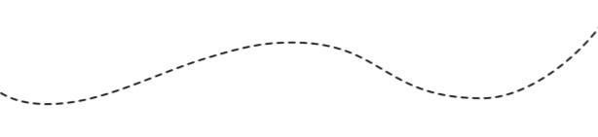
Ik wilde 50 kilometer afleggen.
50
0
afleggen
= tot het einde volgen
Notes:
Bron afbeeldingen: Shutterstock.com

Slide 23
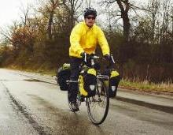
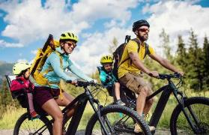



het gezelschap
doorbrengen
= ergens een tijd zijn
de tijd
de plaats
Notes:
Bron afbeeldingen: Shutterstock.com

Slide 24
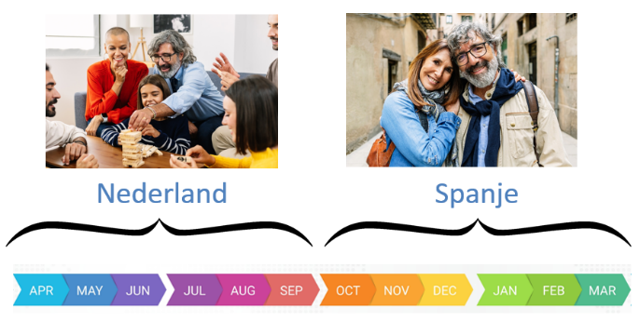

overwinteren
= in de winter ergens blijven
In de zomer woont hij in Nederland. En in de winter overwintert hij in Spanje.
Notes:
Bron afbeeldingen: Shutterstock.com

